Slide 1
РУССКИЕ ПИСАТЕЛИ О РОССИИ
А.С. Пушкин

Slide 2
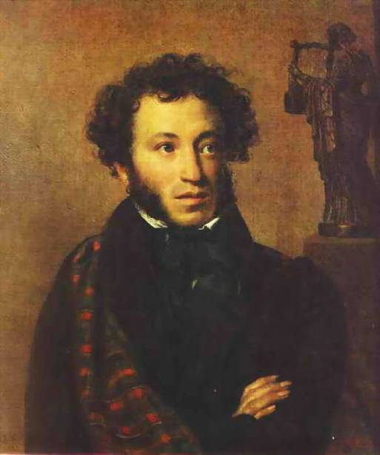
Пушкин – это Россия, выраженная в слове
В. Непомнящий
6 июня 1799 г.

Slide 3
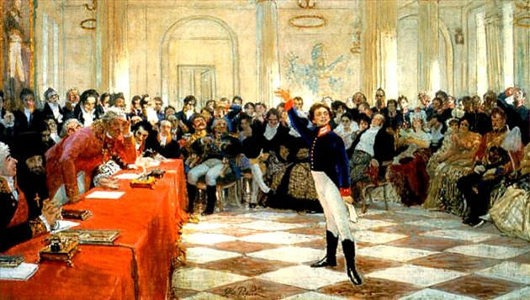

Slide 4
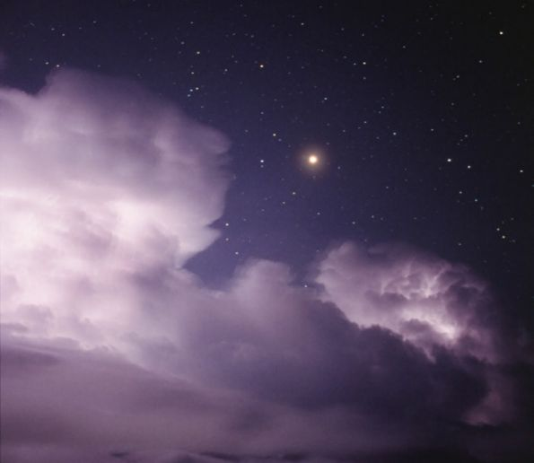

Slide 5
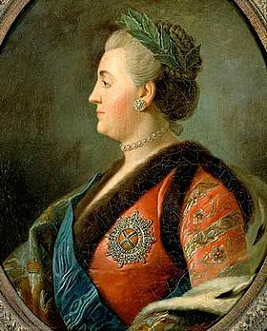

Slide 6
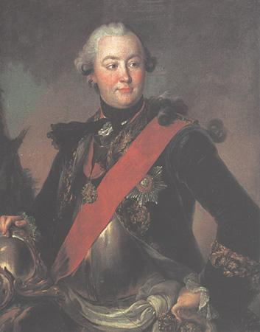

Slide 7
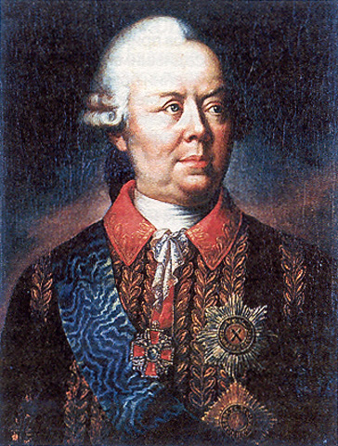

Slide 8
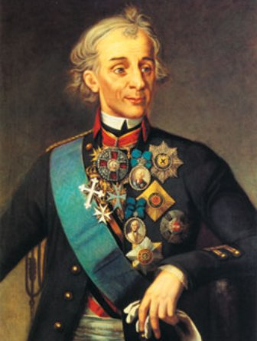

Slide 9
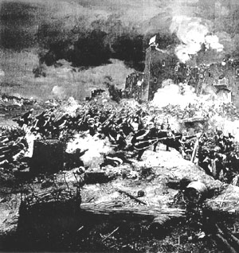

Slide 10
Гордиться славой своих предков не только можно, но и должно: не уважать оной есть постыдное малодушие
А.С. Пушкин

Slide 11
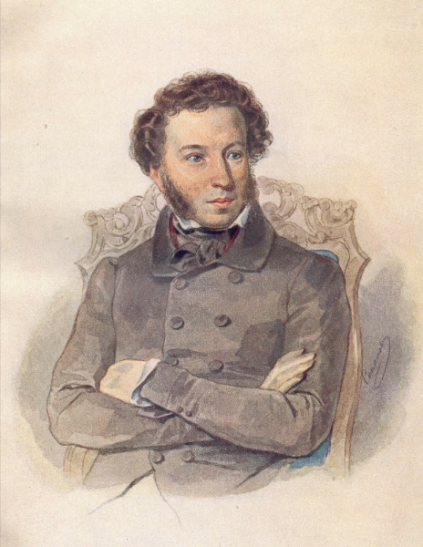

Slide 12
Уважение к минувшему — вот черта, отличающая образованность от дикости
А.С.Пушкин

Slide 13
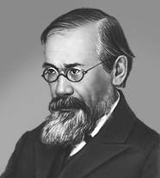
… вся поэтическая деятельность Пушкина принадлежит нашей истории…
… У Пушкина находим довольно связную летопись нашего общества в лицах за 100 лет с лишком .
В.Ключевский

Slide 14


Slide 15
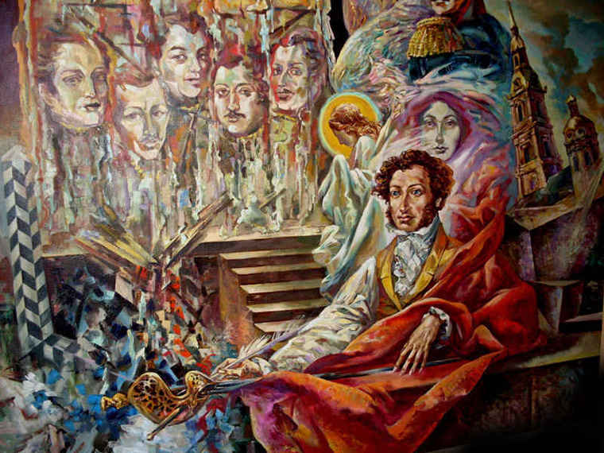

Slide 16
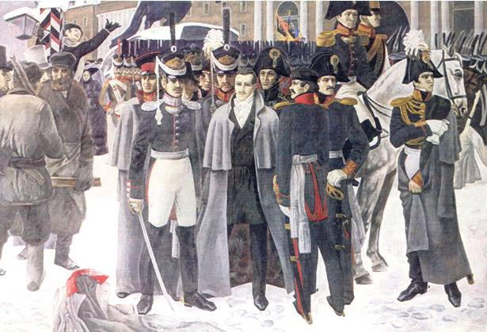

Slide 17
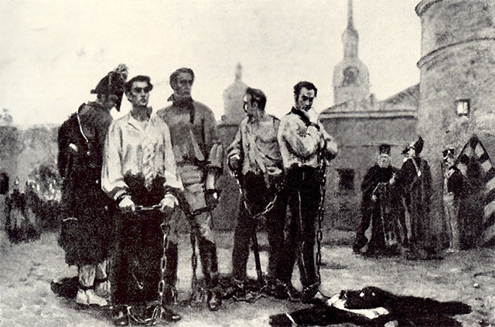

Slide 18
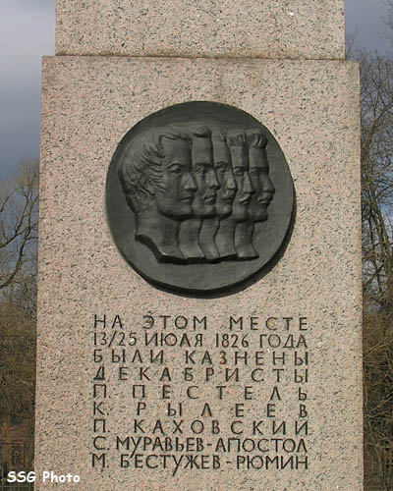

Slide 19


Slide 20
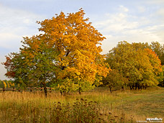

Slide 21
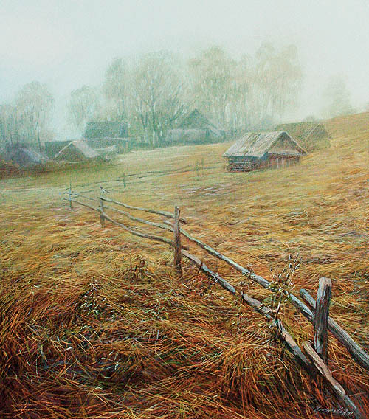

Slide 22
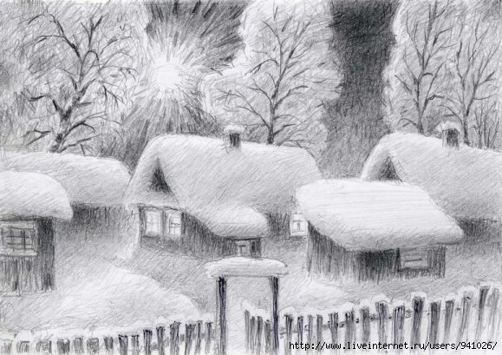

Slide 23
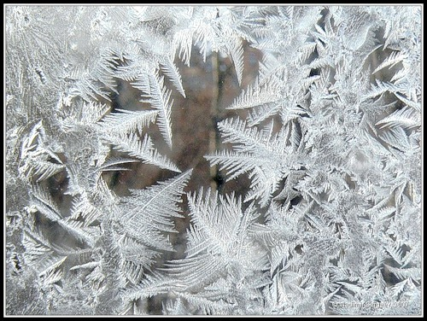

Slide 24
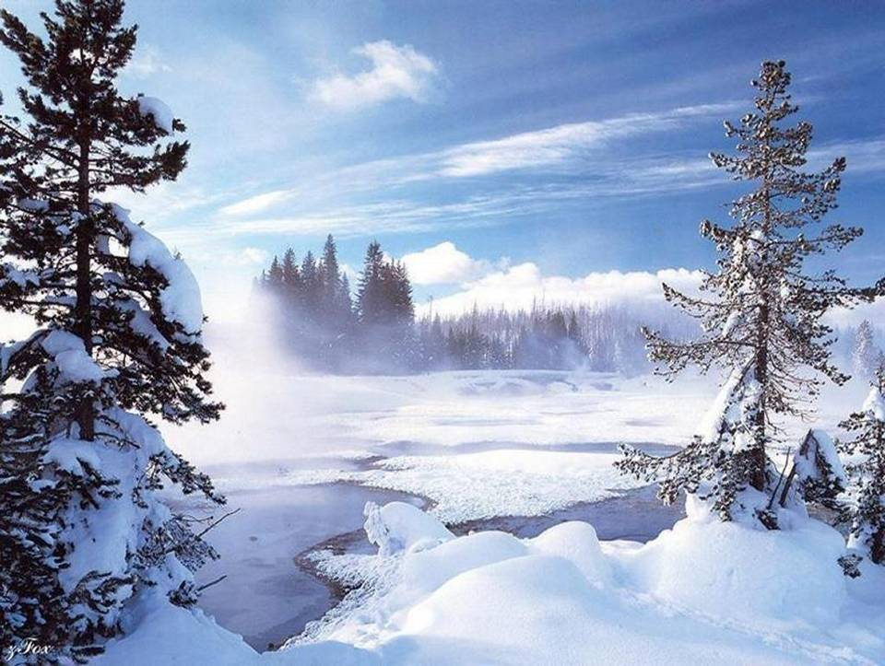

Slide 25
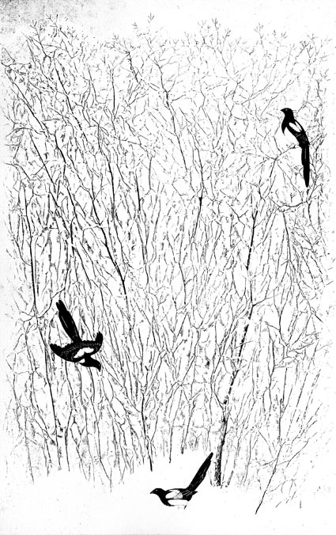

Slide 26
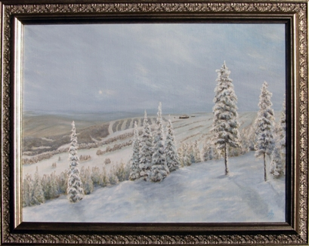

Slide 27
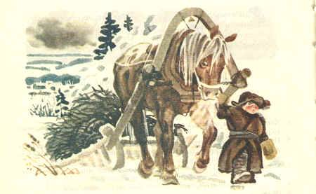

Slide 28
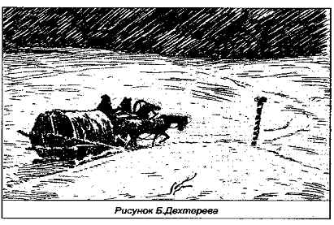

Slide 29
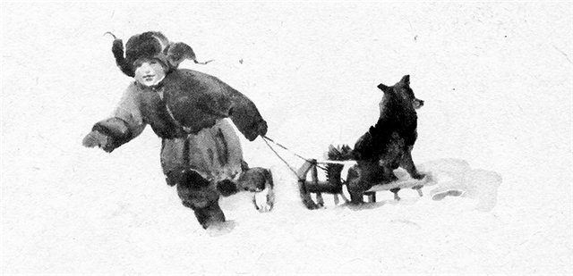

Slide 30
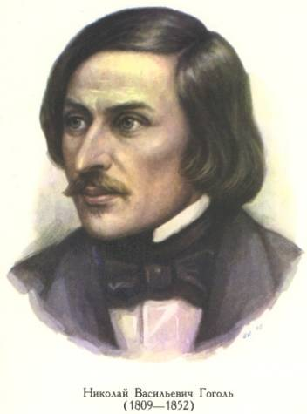
Пушкин есть явление чрезвычайное и, может быть, единственное явление русского духа: это русский человек в его развитии, в каком он, может быть, явится через двести лет
Н.В.Гоголь

Slide 31
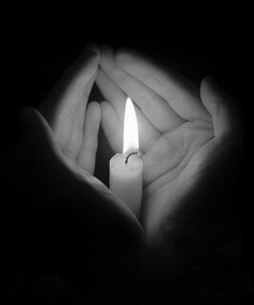
Пусть нас увидят без возни,
Без козней, розни и надсады,
Тогда и скажется: "Они
Из поздней пушкинской плеяды".
Я нас возвысить не хочу.
Мы - послушники ясновидца...
Пока в России Пушкин длится,
Метелям не задуть свечу.
Д.Самойлов

Slide 32
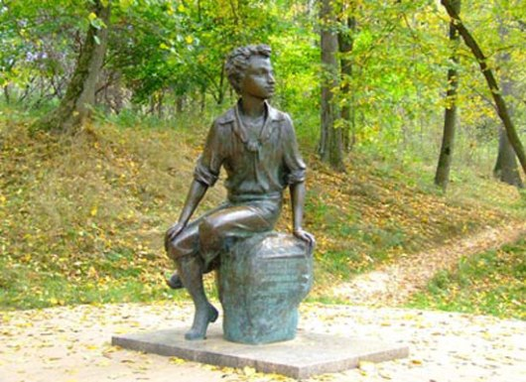

Slide 33
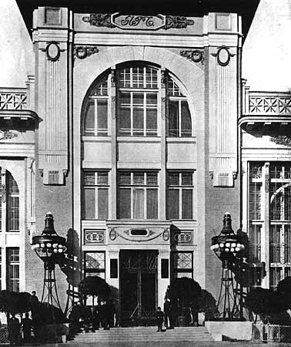

Slide 34
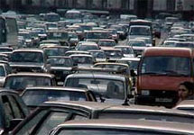

Slide 35
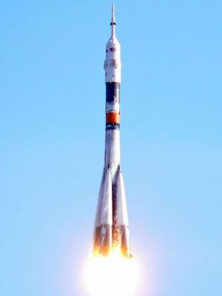

Slide 36
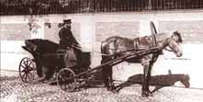

Slide 37
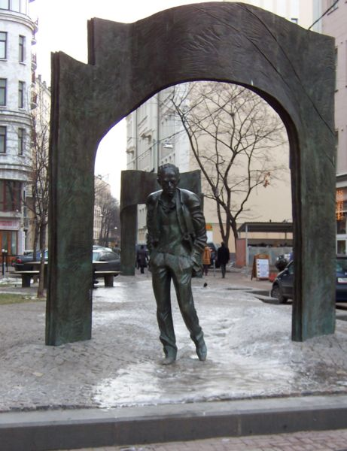

Slide 39
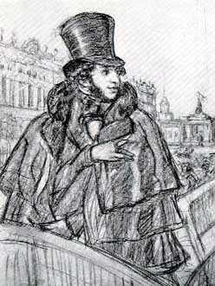

Slide 40
